Slide 1

大话数据结构

Slide 2
基础
Array
  连续空间 ： 在内存中表现形式是逻辑连续的
  随机访问 ： 通过下标索引能快速访问指向的内容
  移动 ： 数组插入或删除时效率太低
  不可变 ： 空间大小事固定的，如超出范围，需重新申请。
LinkedList
  非连续 ： 内存中的表现形式是非连续的。
  顺序访问 ： 查询特定元素时需要从头开始遍历。
  移动 ： 插入或删除时，效率比较高。
  可变 ： 节点个数是可变的，（只用内存足够）

Slide 3
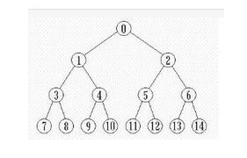
基础
树
  二叉树
  多叉树
  广度遍历
  深度遍历
    中序
    前序
    后序

Slide 4
基础
树
  平衡二叉树AVL
    性质：
      左右子树都是平衡二叉树
      左右子树高度差绝对值不超过1

Slide 5
基础
堆
  树
  节点空间的申请 malloc 释放 free
  必须手动进行空间的申请和释放。
栈
  是系统自动申请和释放空间的。

Slide 6
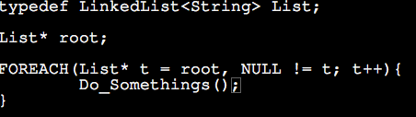
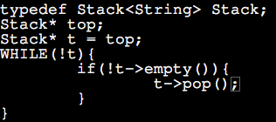
基础
链表遍历
栈遍历

Slide 7
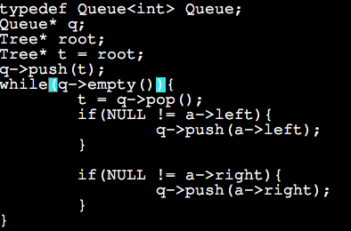
基础
广度遍历树

Slide 8
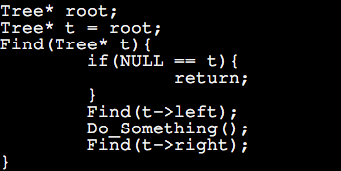
基础
中序

Slide 9
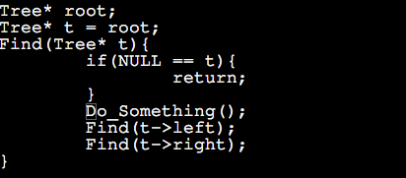
基础
前序

Slide 10
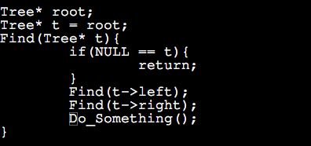
基础
后序

Slide 11
常见容器——序列
Vector
  数组
List
  双向循环链表

Slide 12
常见容器——序列
Deque
  数组
  Slist
  单向循环链表

Slide 13
常见容器——关联容器
Stack
  LIFO
  两个Stack结合使用
Queue
  FIFO
  PriorityQueue
  优先级队列
Bitset

Slide 14
常用容器——关联容器
Set
  键和值相等
  键唯一
  默认升序排序
MultiSet
  键可以不唯一
Map
  键唯一
  默认升序排序

Slide 15
常用容器——关联容器
HashMap
  键唯一
  Hash函数
HashSet
  键唯一
  Hash函数
HashMultiSet
  键不唯一
HashMultiMap
  键不唯一

